Slide 1
Android中相对布局的实现分析

Slide 2
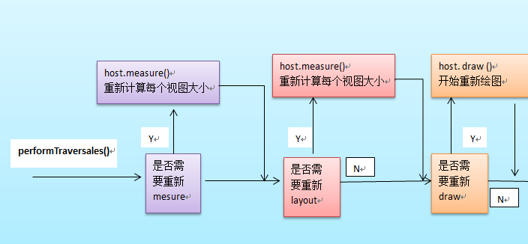
一、Android中的控件绘制流程：
Android中的绘制流程主要是从根视图（ViewRootImpl中的mView）开始，依次对子控件做如下三个处理 ：
1、计算控件大小；2、计算控件位置；3、重画控件。
Host.layout()
重新计算每个视图的位置

Slide 3
Android中的控件绘制流程：
ViewRootImpl.mView中的三个函数：
1、measure函数：
主要是遍历容器中的子控件，调用子控件的onMeasure函数，根据布局参数计算子控件的大小，是一个递归过程。
2、layout函数：
根据计算出的大小入布局参数，设置子控件的位置，同时会调用子控件的onLayout函数，对子控件中的子控件进行递归排列。
3、draw函数：
递归调用子控件的onDraw函数，绘制子控件。

Slide 4
二、相对布局的绘制流程：
1、相对布局的特点
2、相对布局的onMeasure函数
3、相对布局的onLayout函数
4、相对布局的draw函数

Slide 5
相对布局的绘制流程：
相对布局的特点：
相对布局中的子控件以指定的各个对齐规则进行排列，例如ALIGN_LEFT，CENTER_VERTICAL等，这些规则有优先级，高优先级的规则覆盖低优先级的规则，同时，因为有相对对齐规则，子控件之间会产生依赖关系，这些特点决定了相对布局功能的实现。

Slide 6
相对布局的绘制流程：
onMeasure函数的实现:
原型：protected void onMeasure(int widthMeasureSpec, int heightMeasureSpec)
widthMeasureSpec的简单说明：父控件指定子控件计算大小的方式。
实现流程：相对布局会对子控件在水平方向和垂直方向上分别计算控件大小，方法类似，主要流程如下：

Slide 7
相对布局的绘制流程：
onMeasure流程：
onMeasure()
start
创建子控件的依赖关系图
对依赖图查找根结点（只依赖于父控件的子控件）
findRoots()
从根结点开始，根据依赖顺序，依次排序子控件控件结点
graph.getSortedViews()
对排完序的控件结点，根据其设置的对齐规则，计算控件大小
applyHorizontalSizeRules()
调用子控件的measure函数，递归计算子控件大小
measureChildHorizontal()
注：相对布局在计算子控件大小后，根据对齐规则，可以计算出实际的相对坐标，所以在onMeasure函数中直接计算了子控件的坐标
计算子控件的相对坐标positionChildHorizontal()
其他的坐标调整，如果设置了其他相关属性，如gravity等，，则会对计算出的子控件坐标再做调整
onMeasure() end

Slide 8
相对布局的绘制流程：
onLayout函数的实现:
因为相对布局在onMeasure函数中已计算出各子控件的坐标位置，所以此函数不需要再设置子控件位置。
但是仍然需要调用子控件的layout函数，递归设置子控件中的子控件位置。

Slide 9
相对布局的绘制流程：
draw函数的实现:
相对布局中没有实现draw以及onDraw函数，主要是由基类View的draw函数进行绘制，绘制背景及子控件。

Slide 10
参考博客：
http://blog.csdn.net/qinjuning/article/details/7110211
http://blog.csdn.net/qinjuning/article/details/8074262
http://blog.csdn.net/qinjuning/article/details/8051811

